Slide 1



Eötvös Loránd Tudományegyetem
Statikus elemzést támogató hatékony adattárolási módszerek
Harmaci Marcell

Slide 2





1
Motiváció
RefactorErl elemző
IDE integrációk:
Emacs
Vim
Eclipse
Visual Studio Code
IntelliJ IDEA

Slide 3
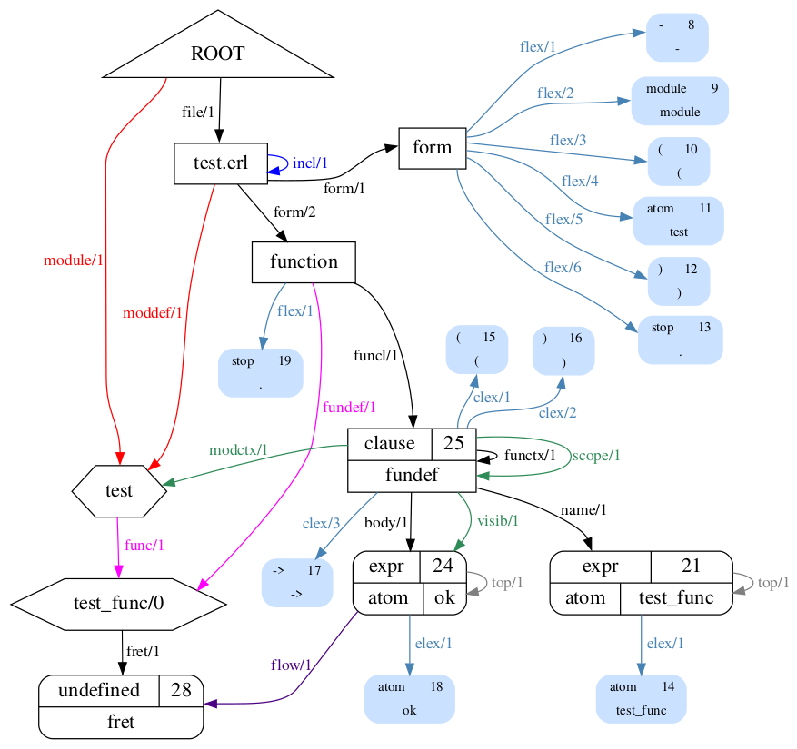
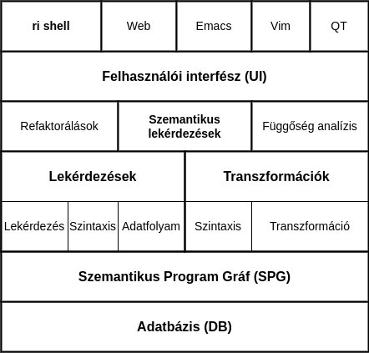
2
Problémakör bemutatása
Felépítés
SPG

Slide 4
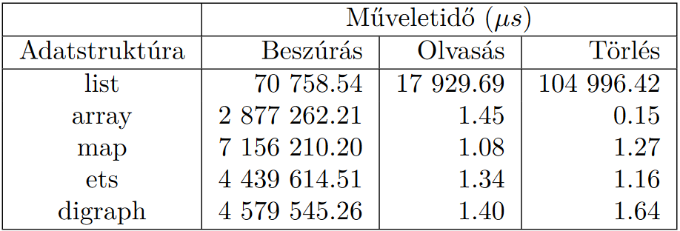
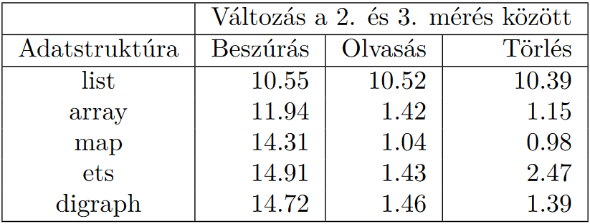
3
Megfelelő adatstruktúra kiválasztása
Műveleti sebesség
6 db kulcs-érték tároló
3 mérés:
1x1 M
100x1 M
100x10 M

Slide 5
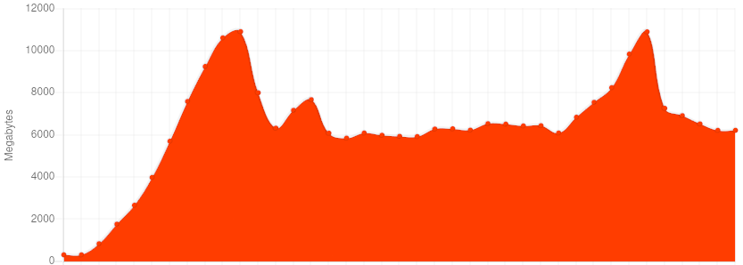
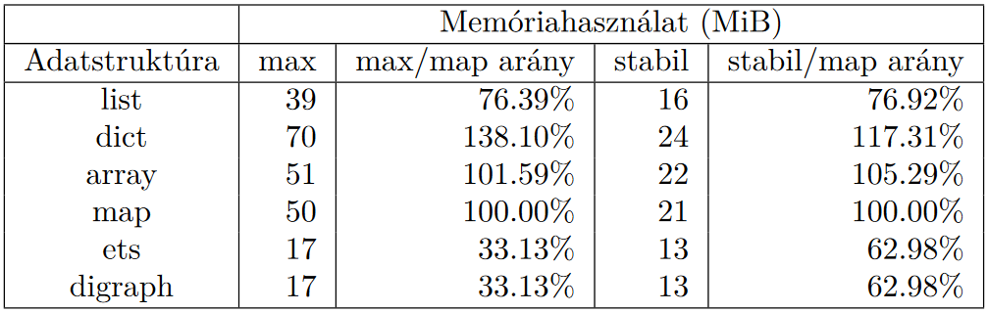
4
Megfelelő adatstruktúra kiválasztása
12000
10000
8000
Memóriahasználat
6000
Megabyte
4000
2000
nehezen mérhető
array, map hasonló
legjobb: ets, digraph
0

Slide 6
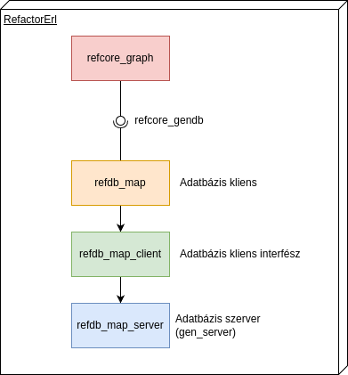
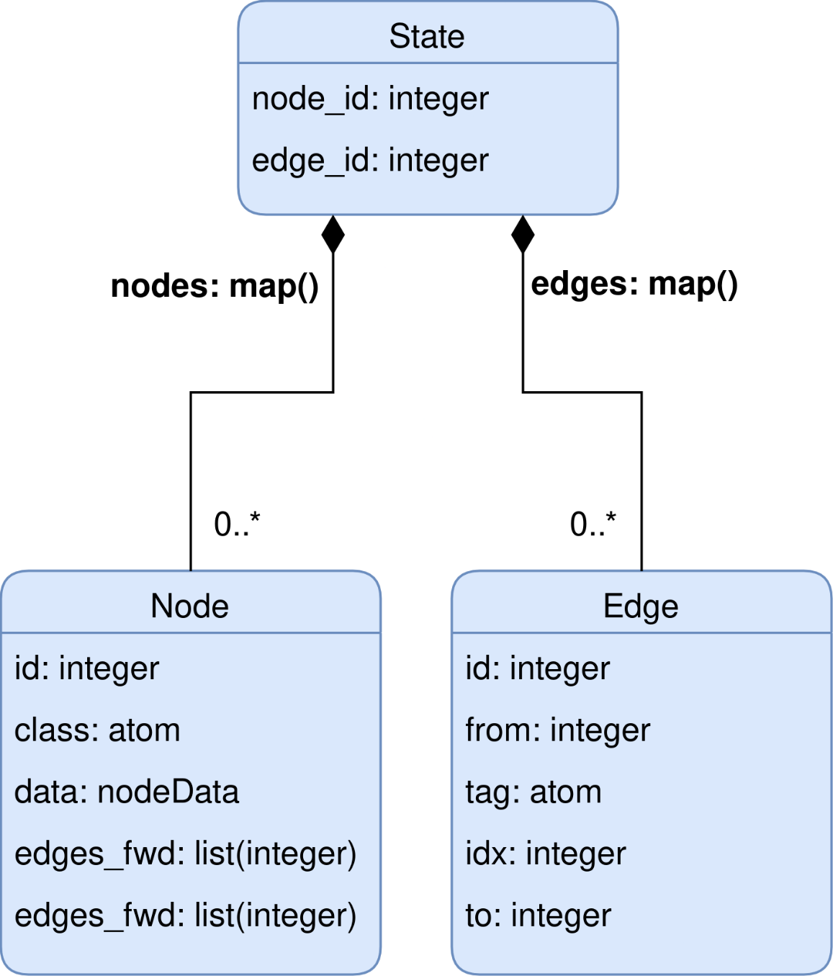
5
Map alapú adatréteg
adatmodell
rétegmodell
refcore_gendb viselkedés

Slide 7
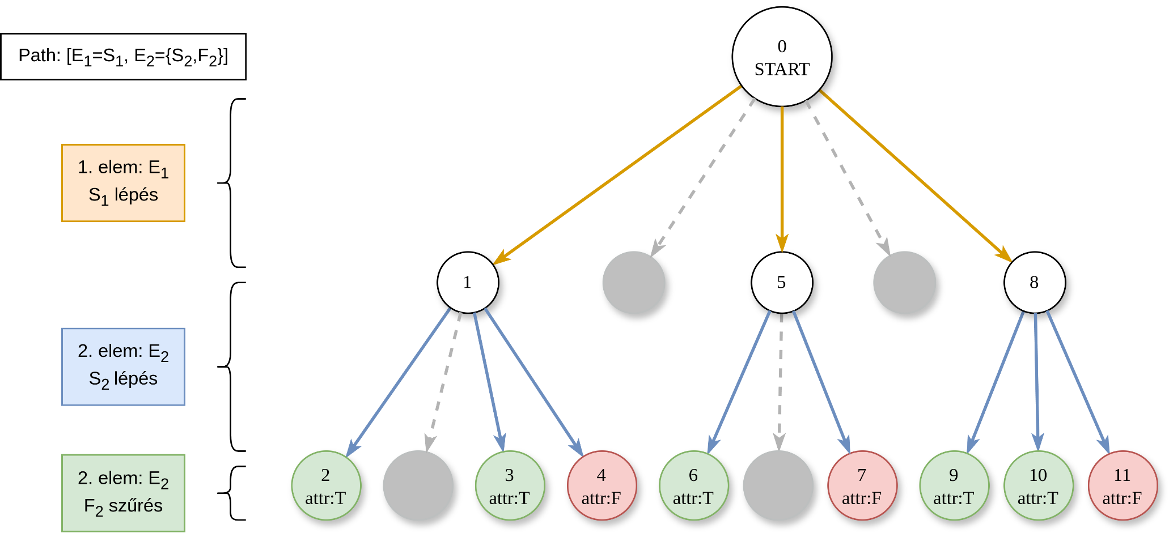
6
Map alapú adatréteg
Path lekérdezések

Slide 8
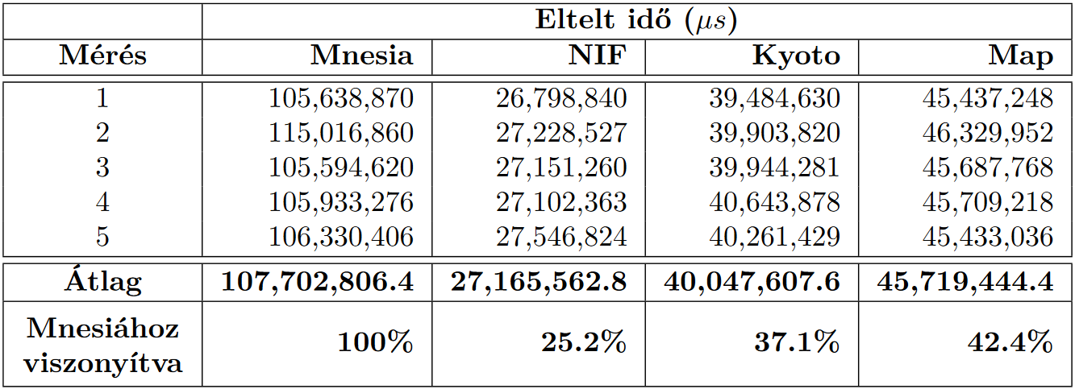
7
Eredmények kiértékelése
Adatbetöltés
Mnesia alkalmazás kódbázisa
Lekérdezések
13 db lekérdezés
2 adatbázison:
94,515 csúcs és 890,089 él
957,163 csúcs és 2,110,396 él

Slide 9
8
Eredmények kiértékelése
Adatbázis: Mnesia
Adatbázis: Mnesia, SSH, Edoc
291%
240%

Slide 10
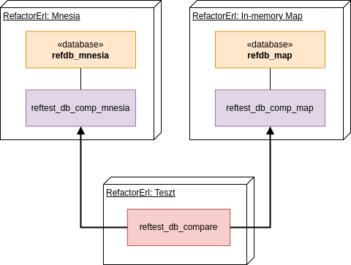
9
Helyesség vizsgálata
3 db RefactorErl példány:
Mnesia DB
Map DB
Teszt

Slide 11

10
Összefoglalás
Megvalósítás
Map alapú, in-memory adatbázis implementációja,
Integráció a RefactorErl-be
Tervezés
Kiértékelés
Adatstruktúra kiválasztása,
Műveletidők és memóriahasználat vizsgálata
Kódbázis betöltési idő és lekérdezések vizsgálata,
Helyesség igazolása

Slide 12
Eötvös Loránd Tudományegyetem
Köszönöm a figyelmet!

